Slide 1
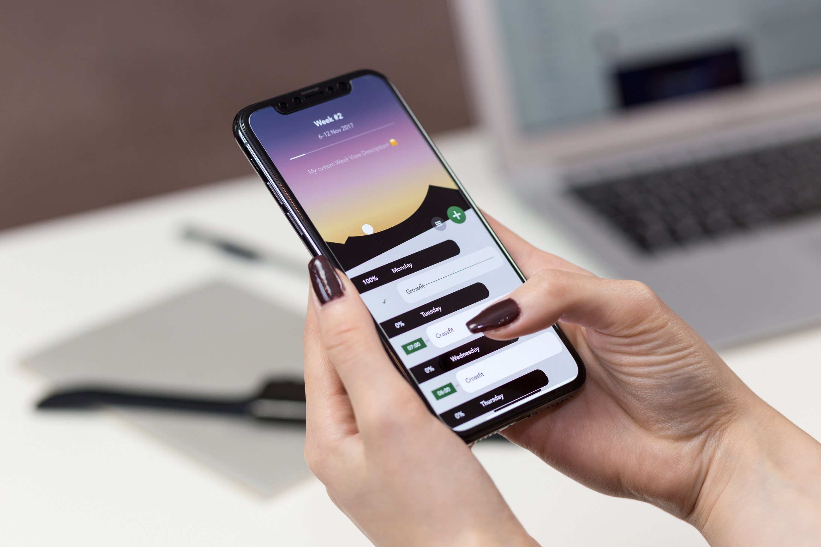

APP
COMPRA MAYORISTA
Jostin Olivera
José Alcántara
Ricardo Saumann
Fecha: 02- 09 -2024

Slide 2
Equipo y Roles

Slide 3
Jose Alcántara
Desarrollo y Documentación
Jostin Olivera
Desarrollo y Diseño
Ricardo Saumann
Análisis de Requerimientos y QA

Slide 4
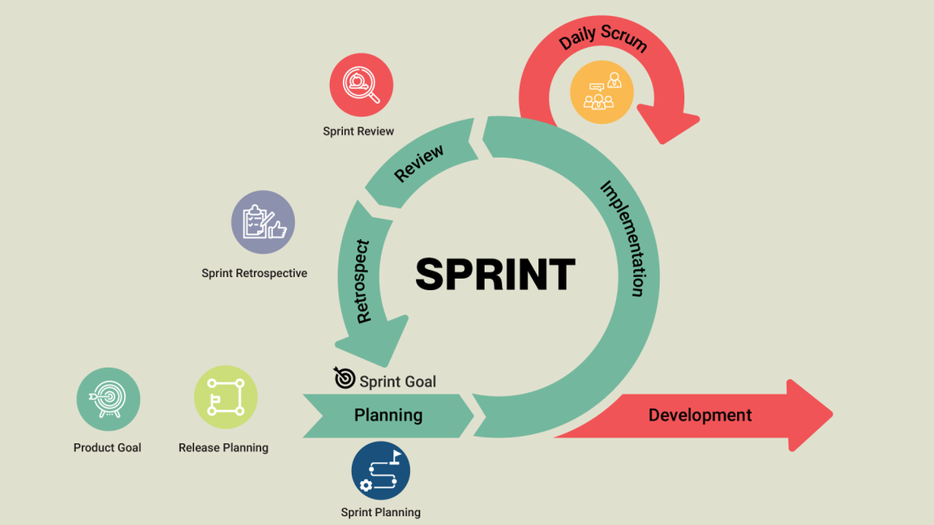
Metodologia de Trabajo
Considerando el tiempo disponible durante el semestre, las horas asignadas a la asignatura, y los recursos requeridos, el desarrollo del proyecto APT es viable. La metodología ágil Scrum permitirá organizar el trabajo en sprints, asegurando que se alcancen los objetivos dentro de los plazos establecidos. Además, cuento con acceso a herramientas de desarrollo de software, plataformas de prueba y recursos educativos que facilitarán la implementación del proyecto.

Slide 5
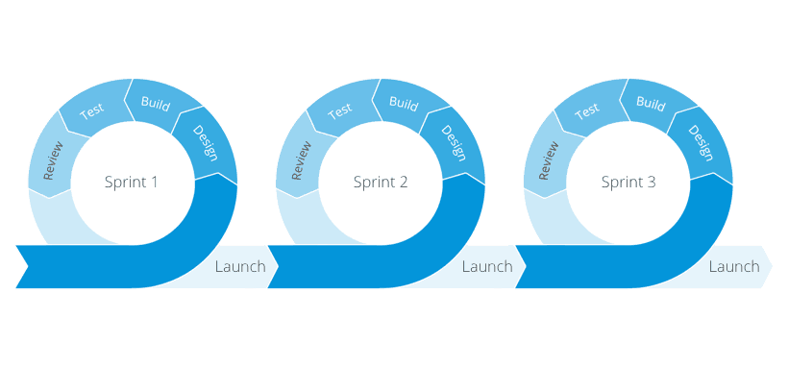
Planificacion
Como parte del proceso de planificación, se implementará una carta Gantt para definir las fechas y responsabilidades de cada miembro del equipo. El progreso se evaluará en cada Sprint, permitiendo ajustar las prioridades y fechas de las tareas según los resultados obtenidos, garantizando una mayor flexibilidad y alineación con los objetivos del proyecto.

Slide 6
Idea del Proyecto

Slide 7
¿Qué es compra mayorista y cuál es su propósito?
La aplicación se centrará en crear una comunidad de compradores y proveedores interesados en adquirir y vender productos al por mayor. Permitirá a los usuarios buscar productos específicos o explorar diferentes ofertas de proveedores, el cual generará un grupo de venta con reglas previas para poder adquirir porcentajes del producto a precio mayorista. Con esto se busca poder llegar a más compradores y vender productos a menor precio.

Slide 8

Objetivos de la app
Facilitar la compra de productos al por mayor mediante compras conjuntas además promueve la interacción social entre los usuarios y garantiza transacciones seguras y transparentes, con el objetivo de ofrecer productos al por mayor a precios más bajos y beneficiar a ambas partes.
Usuario Proveedor
Alcance de mercado Optimización de ventas Eficiencia en la gestión de las ventas Reputación de la marca Conseguir mas Ventas
Usuario Comprador
Ahorro en costos Acceso a variedad de productos Buena experiencia de compra Generar redes de contacto y gente con mismos intereses

Slide 9

Funcionalidades Principales
Registro y Perfiles: Creación de cuentas, autenticación segura, y perfiles con historial y preferencias.
Catálogo y Búsqueda: Exploración de productos al por mayor con filtros avanzados.
Grupos de Compra: Gestión de compras conjuntas y coordinación de pedidos.
Interacción Social: Chats, foros, y redes de contacto entre usuarios.
Transacciones Seguras: Protocolo alternativo para transacciones seguras y transparentes.
Gestión de Pedidos: Seguimiento de pedidos y logística de entregas.
Reputación y Calificaciones: Sistema de reseñas y calificación de usuarios.
Fidelización: Programas de recompensas y descuentos para compradores frecuentes.
Administración: Panel para gestionar usuarios, productos, y transacciones.

Slide 10


Grupos De Compra
Comprador 1
porcentaje adquiro: 20%
Proveedor
Compra minima del grupo: 30%
maximo del grupo: 4
Producto: Cervezas Royal 447ml
Cantidad:1000
Precio:300 c/u
Entrega: Retiro en Local
Comprador 2
Comprador 3
porcentaje adquiro: 50%
porcentaje adquiro: 30%
GRUPO DE COMPRA

Slide 11
Alcances del Proyecto

Slide 12

Registro y Autenticación Básica: Implementar un sistema de registro y autenticación para compradores y proveedores, con funciones básicas de perfil.
Catálogo de Productos: Crear un catálogo simple donde los proveedores puedan listar productos y los compradores puedan buscarlos y filtrarlos por categoría.
Gestión de Grupos de Compra: Incluir la funcionalidad básica para que los compradores formen grupos y realicen compras conjuntas.
Transacciones Seguras: Desarrollar un sistema de transacciones básicas con un protocolo alternativo para asegurar la seguridad y transparencia (sin integración compleja).
Interacción Social Inicial: Implementar una función básica de chat o foro para la comunicación entre compradores y proveedores.
Logística y Geolocalización Simples: Mostrar a los compradores productos y proveedores dentro de su región, optimizando la logística básica de entrega.

Slide 13
Tecnología y Recursos

Slide 14
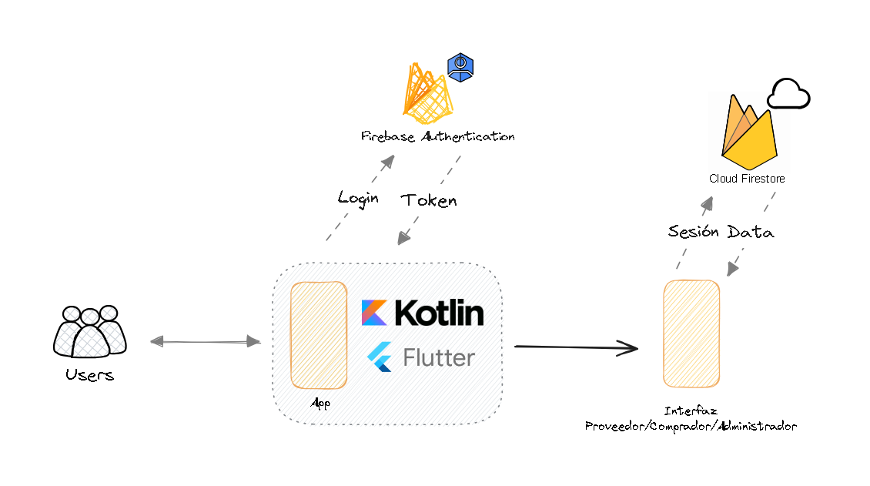
Arquitectura de la App

Slide 15
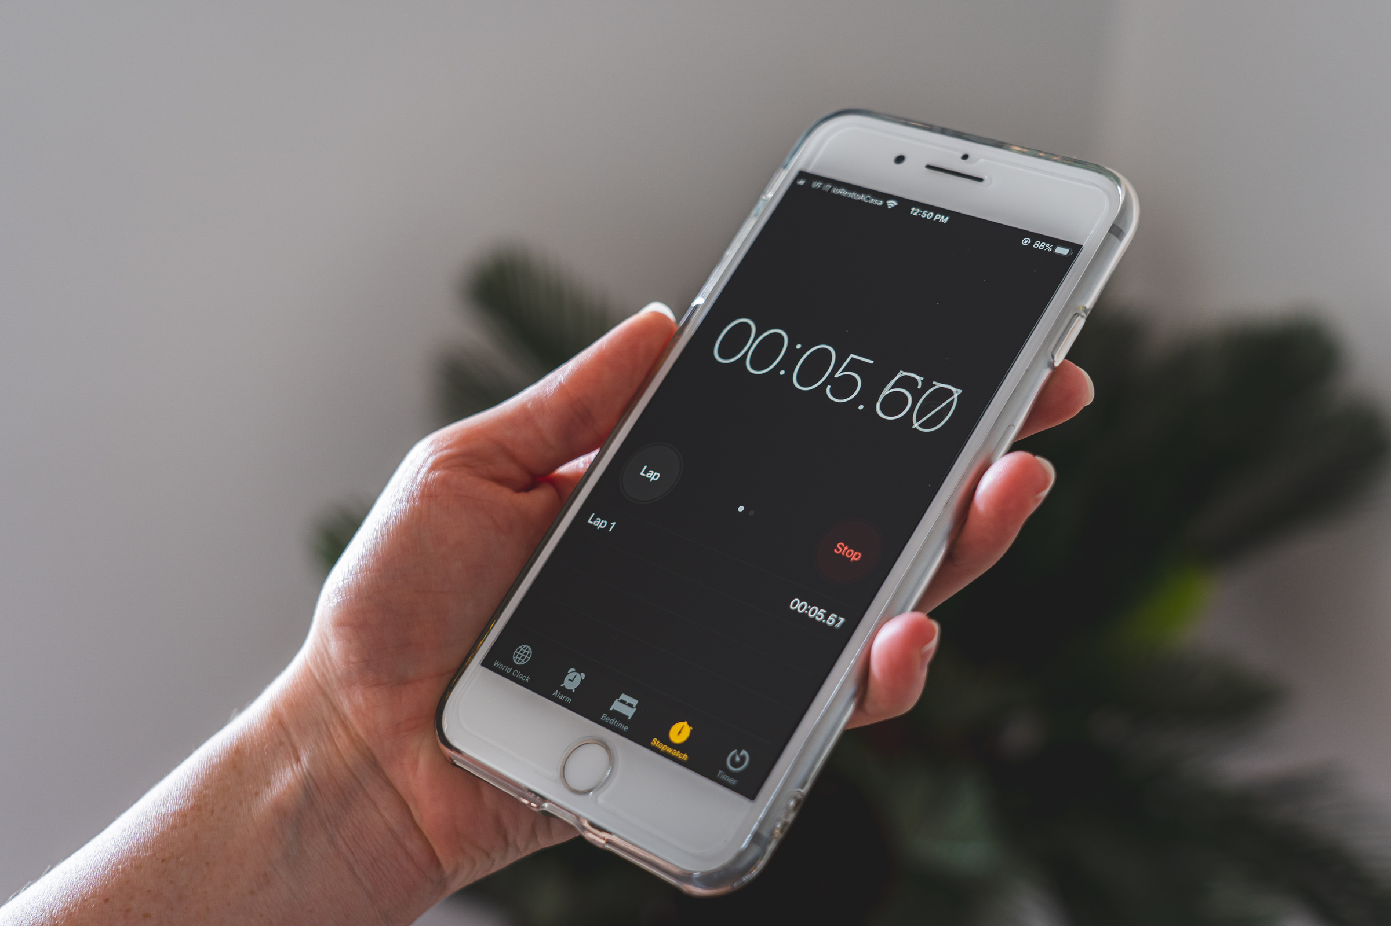
Thank you for participating!

